Slide 1
פרויקט גמר בסיסי נתונים
מגישים: נועה חמו, שובל בנזר, מקסים ז'וטובסקי

Slide 2
מערכת לניהול חברת קייטרינג
תיאור כללי של המערכת:
מערכת ניהול חברת קייטרינג זו מתוכננת לשפר ולייעל את התפעול וניהול האירועים בחברת קייטרינג. היא כוללת ניהול משאבי אנוש, לקוחות, מלאי מזון וציוד, ספקים, וכמובן - האירועים עצמם. המערכת מאפשרת תיאום בין הצוות לבין הלקוחות, תכנון וביצוע אירועים, כולל חישוב עלויות והכנסות, ובכך מספקת פתרון מקיף לניהול חברת קייטרינג.

Slide 3
מערכת לניהול חברת קייטרינג
אתגרים בניהול חברת קייטרינג:
ניהול מלאי: ניהול יעיל של מלאי המזון והציוד, לרבות עדכון רציף של המלאי בהתאם לאירועים הקרובים והזמנות מספקים.
ניהול פיננסי: חישוב עלויות והכנסות באופן מדויק לכל אירוע, לצורך תזמון התשלומים ומעקב אחרי רווחיות.
קואורדינציה בין צוותים: תיאום בין השפים, המלצרים, ושאר חברי הצוות לכל אירוע, לצורך יעילות מקסימלית.
שיפור שביעות רצון הלקוח: התאמת השירות לדרישות ספציפיות של לקוחות, כולל מנות כשרות או דיאטות מיוחדות.

Slide 4
מערכת לניהול חברת קייטרינג
יעדי המערכת:
אוטומציה של ניהול מלאי והזמנות: לאוטומט את תהליך ניהול המלאי והזמנות מספקים, בהתאם לצרכים המשתנים של האירועים השונים.
ניהול יעיל של משאבי אנוש: לאפשר תיאום ושיבוץ יעיל של הצוות לאירועים, תוך ניהול מידע על פרטי העובדים ותפקידיהם.
שיפור התקשורת עם לקוחות: להקל על תהליך התקשורת עם הלקוחות וניהול מידע מדויק על הזמנותיהם והעדפותיהם.
ניהול כלכלי מדויק: לספק כלים לחישוב עלות האירועים וניהול ההכנסות וההוצאות בצורה מדויקת ושקופה.

Slide 5
מערכת לניהול חברת קייטרינג
סוגי משתמשים:
מנהלים/מארגני אירועים: תפקידם לתכנן, לארגן ולנהל את כל היבטי האירועים, כולל תקציב, צוות, והתאמה לדרישות הלקוח. הם גם אחראים על קשר עם הספקים וניהול המלא
עובדים (שפים ומלצרים): אנשי מקצוע אשר מופקדים על הכנת המזון והשירות באירועים. במערכת, הם יכולים לראות את לוח הזמנים שלהם, משימות מוקצות, ופרטים נוספים הקשורים לאירועים שהם משתתפים בהם.
לקוחות: אנשים או ארגונים המזמינים את שירותי הקייטרינג. במערכת אופטימלית, לקוחות אלו יכולים להיות משולבים דרך פורטל לקוחות שבו הם יכולים לעקוב אחר הזמנתם, לעדכן פרטים או בקשות מיוחדות, ולראות סטטוס האירוע.
ספקים: חברות או יחידים שסופקים מוצרים או שירותים לחברת הקייטרינג, כגון מזון, שתייה, ציוד או דקורציה. במערכת ניהול מתקדמת, ספקים יכולים לעדכן את סטטוס ההזמנות והאספקה.
מנהלי מלאי ורכש: אחראים על ניהול המלאי של החברה, כולל הזמנות מספקים, קבלת מוצרים, ושמירה על רמת מלאי אופטימלית לצרכי האירועים.

Slide 6
מערכת לניהול חברת קייטרינג
דרישות המערכת:
ממשקי ניהול מלאי: כוללים ניהול ועדכון של מנות, ציוד ורכיבים לפי דרישות האירועים.
מערכת ניהול צוות: לנהל את פרטי העובדים, לוחות זמנים, והתמחויות של חברי הצוות.
ממשק לקוחות: יכולת לרשום ולעדכן פרטי לקוחות, כולל העדפות ודרישות מיוחדות.
מערכת חישובים פיננסיים: לחשב את עלות האירועים, לכלול מחירונים ולנהל תשלומים.

Slide 7
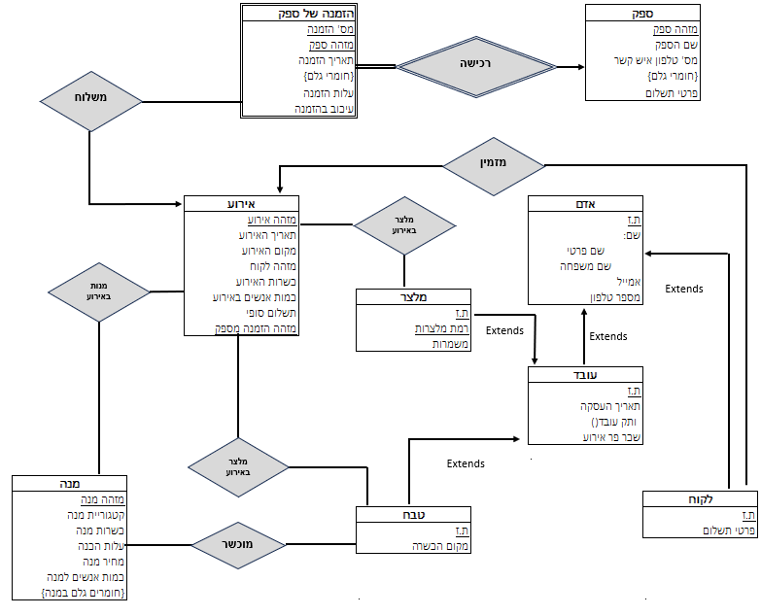
תרשים ישויות קשרים ERD

Slide 8
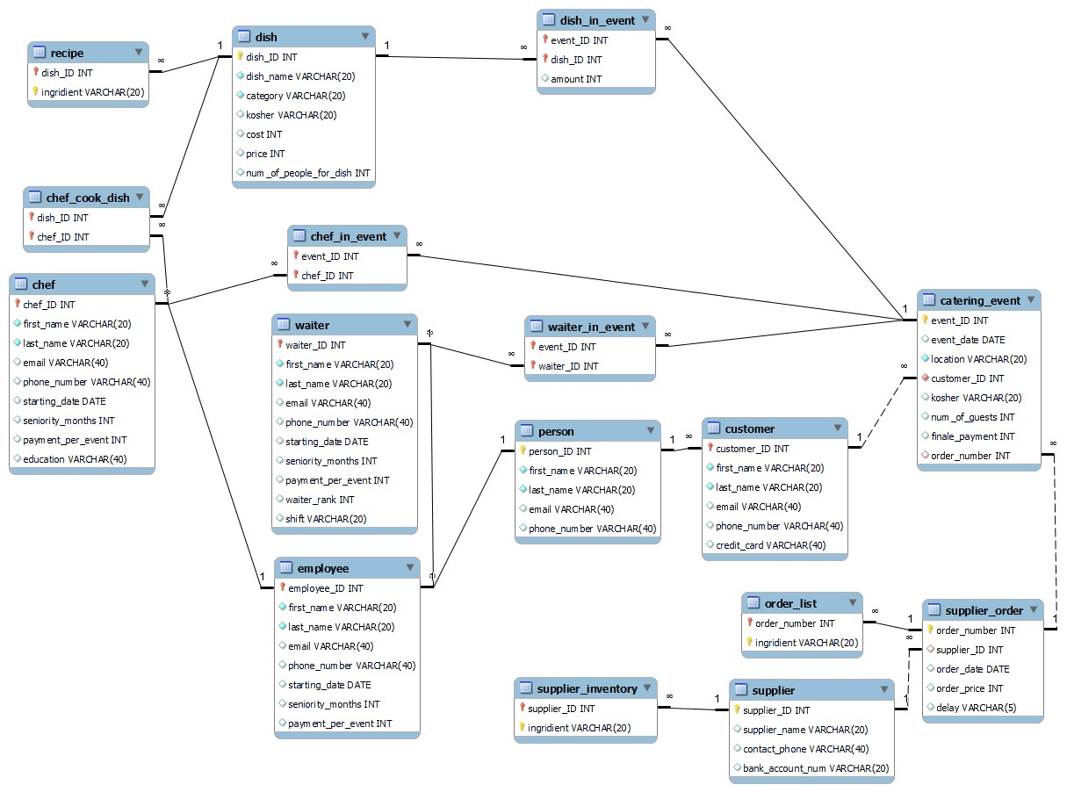
Database Diagram

Slide 9
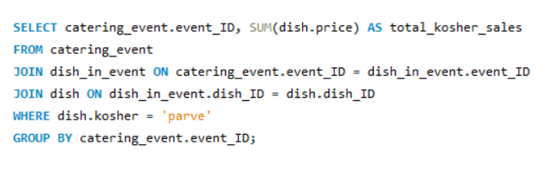
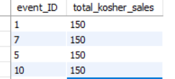
שאילתה #1
תיאור המטרה העסקית של הפקודה:
הפקודה מחשבת את סכום המחירים של כל המנות הכשרות (פרווה) בכל אירוע, מה שמאפשר לנהל את ההכנסות ממכירת מנות כשרות ולתכנן אסטרטגיות מכירה ושיווק עתידיות בהתאם.
כתיבת השאילתא:
פלט לדוגמה:

Slide 10
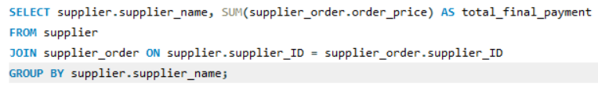
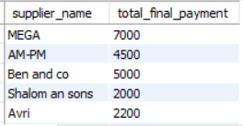
שאילתה #2
תיאור המטרה העסקית של הפקודה:
הפקודה מחשבת את סכום התשלומים הסופיים ששולמו לכל ספק, מה שמאפשר להבין את הוצאות העסק עבור רכישות מספקים ולנהל את היחסים עם הספקים בצורה יעילה יותר
כתיבת השאילתא:
פלט לדוגמה:
10
כ"ח/אדר א/תשפ"ד

Slide 11
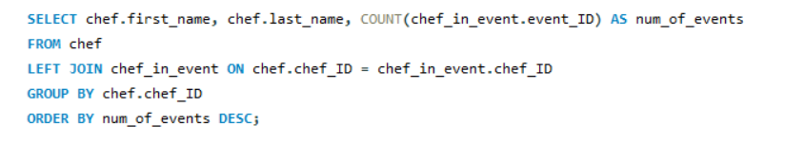
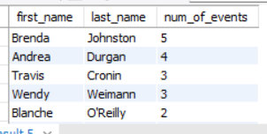
שאילתה #3
תיאור המטרה העסקית של הפקודה:
הפקודה ממיינת את השפים לפי כמות האירועים בהם השתתפו, בסדר יורד, מה שמאפשר להעריך את תרומתם ופעילותם של השפים בחברה ולתכנן את הצוות לאירועים עתידיים בהתאם.
כתיבת השאילתא:
פלט לדוגמה:

Slide 12
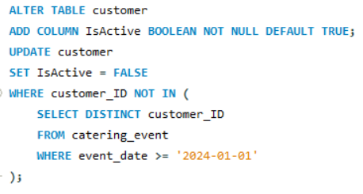
שאילתה #4 DDL/DML
#1
תיאור המטרה העסקית של הפקודה:
ההחלטה לסמן לקוחות כלא פעילים במקום למחוק אותם משרתת את הצורך העסקי לשמור על אינטגריטי הנתונים ולאפשר ניתוח היסטורי, תוך מניעת בעיות עקביות שנוצרות כאשר נתונים מוסרים וכתוצאה מכך נפגעת היכולת לעקוב אחר פעילויות ואירועים קודמים שהלקוח השתתף בהם.
כתיבת השאילתא:

Slide 13
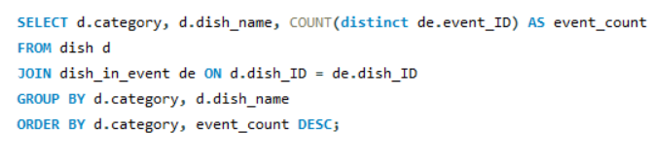
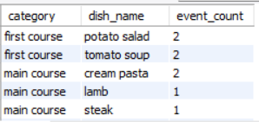
שאילתה #5
תיאור המטרה העסקית של הפקודה:
הפקודה מאתרת את המנה הפופולרית ביותר בכל קטגוריה, על סמך מספר האירועים שבהם היא הופיעה, כדי להבין אילו מנות הן הכי מבוקשות ולסייע בתכנון תפריטים עתידיים.
כתיבת השאילתא:
פלט לדוגמה:
13
כ"ח/אדר א/תשפ"ד

Slide 14
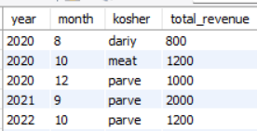
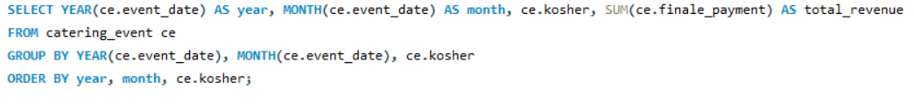
שאילתה #6
תיאור המטרה העסקית של הפקודה:
הפקודה מחשבת את סך ההכנסות מאירועים לפי חודש וכשרות, מה שמאפשר לעסק לאפיין טרנדים ולהתאים אסטרטגיות שיווק ומכירה לפי העדפות לקוחות ועונות.
כתיבת השאילתא:
פלט לדוגמה:

Slide 15
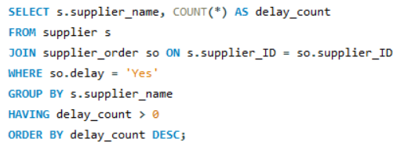

שאילתה #7
תיאור המטרה העסקית של הפקודה:
הפקודה מזהה ספקים עם הזמנות מושהות וסופרת את מספר העיכובים, כדי לאפשר ניהול ושיפור של השרשרת אספקה על ידי זיהוי נקודות חולשה פוטנציאליות.
כתיבת השאילתא:
פלט לדוגמה:
15
כ"ח/אדר א/תשפ"ד

Slide 16
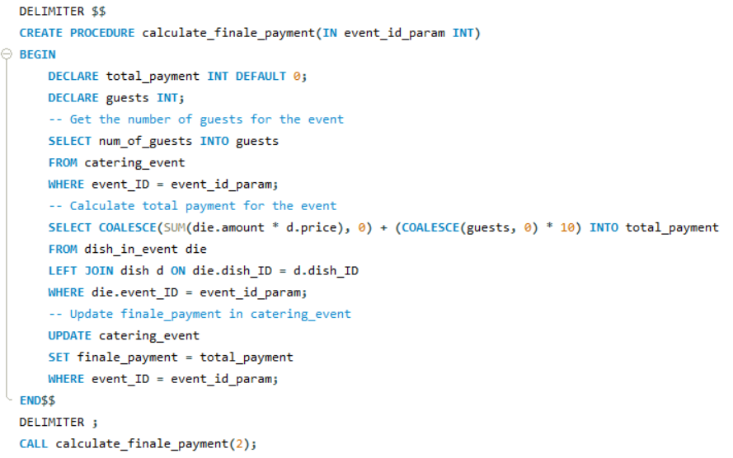
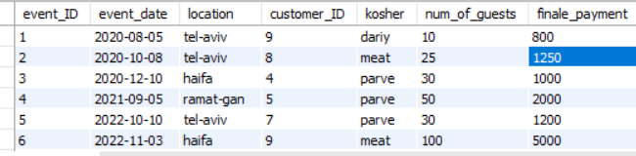
שאילתה #9 DDL/DML
#2
תיאור המטרה העסקית של הפקודה:
הפרוצדורה מחשבת את התשלום הסופי לאירוע על פי מנות שנבחרו ומספר האורחים, מה שמאפשר לעסק להתאים את העלות הסופית בהתאם לגודל ולדרישות האירוע.
כתיבת השאילתא:
פלט צפוי לפני (1200):
פלט לאחר Call:
16
כ"ח/אדר א/תשפ"ד

Slide 17

שאילתה #10 DDL/DML
#3
תיאור המטרה העסקית של הפקודה:
הפקודה מעניקה הנחה של 10% על תשלום סופי לאירועים עם מעל 100 אנשים כדי לעודד הזמנות גדולות ולהגדיל את נפח המכירות.
כתיבת השאילתא:
17
כ"ח/אדר א/תשפ"ד

Slide 18
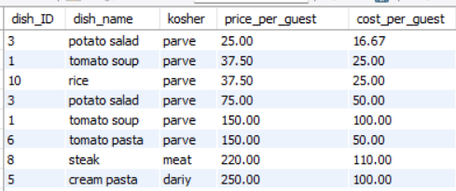
שאילתה #11
תיאור המטרה העסקית של הפקודה:
השאילתה מספקת את העלות והמחיר לאורח של כל מנה באירועים, מה שמאפשר לנהל את מחירון התפריט באופן מדויק לפי רווחיות המנות.
כתיבת השאילתא:
פלט לדוגמה:

Slide 19
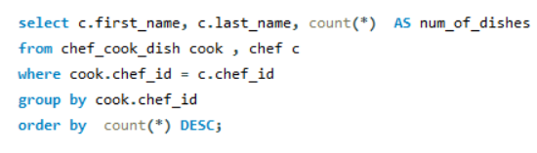
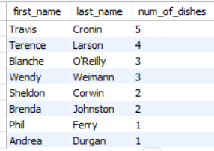
שאילתה #12
תיאור המטרה העסקית של הפקודה:
השאילתה מציגה את כמות המנות שכל שף הכין, מה שמאפשר לזהות את השפים הפעילים ביותר ולתכנן את סדר העדיפויות והשיבוצים בהתאם. כמו כן, השאילתה משקפת את תרומתו ופופולריות המנות שהוא מכין בחברת הקייטרינג.
כתיבת השאילתא:
פלט לדוגמה:

Slide 20
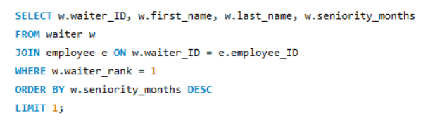

שאילתה #13
תיאור המטרה העסקית של הפקודה:
השאילתה מזהה את המלצר בעל הדרגה 1 עם הוותק הגבוה ביותר בחברה, מה שמאפשר לזהות את המלצר הוותיק והניסיון ביותר ברמה הנמוכה.
כתיבת השאילתא:
פלט לדוגמה:

Slide 21
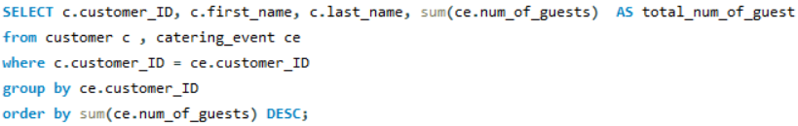
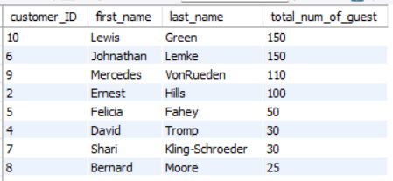
שאילתה #14
תיאור המטרה העסקית של הפקודה:
השאילתה מחשבת את סך כל הסועדים בכל ההזמנות של כל לקוח, מה שמאפשר להעריך את גודל התרומה הכוללת של כל לקוח לרווחיות של חברת הקייטרינג.
כתיבת השאילתא:
פלט לדוגמה:

Slide 22
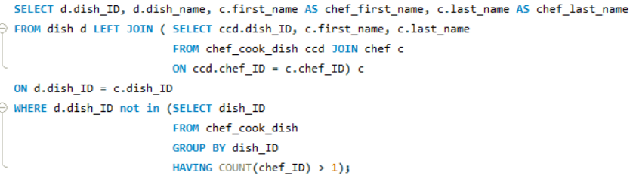
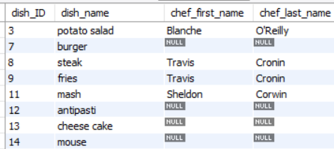
שאילתה #15
תיאור המטרה העסקית של הפקודה:
השאילתה מזהה מנות בתפריט שיש רק שף אחד או אף אחד שיודע להכינן, כדי להבטיח שהידע להכנת כל מנה לא יהיה תלוי בשף יחיד ולמנוע מצב של תלות יתר בעובד ספציפי.
כתיבת השאילתא:
פלט לדוגמה:

Slide 23
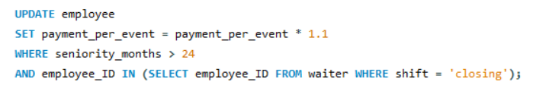
שאילתה #16 DDL/DML
#4
תיאור המטרה העסקית של הפקודה:
השאילתה מעדכנת את התשלום לכל אירוע עבור עובדים בעלי ותק של מעל 24 חודשים, ומגבירה את המרץ והמוטיבציה של עובדים ותיקים שעובדים במשמרת הסגירה.
כתיבת השאילתא:
23
כ"ח/אדר א/תשפ"ד

Slide 24
תודה
נועה חמו
מקסים ז'וטובסקי
שובל בנזר

